Slide 1
Ošetř. péče o dítě s otitis media
Olga bürgerová

Slide 2
Cíle:
Popsat medicínský management
Identifikovat problémy K/P
Sestavit ošetř. plán
Sestavit edukační plán

Slide 3
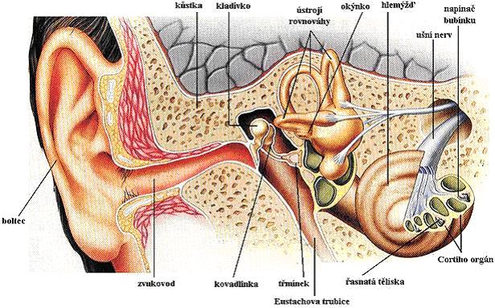
ANF

Slide 4
Akutní zánět středního ucha
rychlý a náhlý začátek, vyskytuje nejčastěji u dětí v kojeneckém a batolecím věku, vzniká v rámci katarální virové infekce jako sekundární bakteriální infekce středouší
předchází jí obvykle virová infekce HCD, která do středouší pronikne tubou nebo hematogenně

Slide 5
Etiopatogeneze:
kombinovaném virově-bakteriálním agens
patogeny, které způsobují OMA, jsou:
viry: adenoviry, viry influenzy A a B;
Haemophilus influenzae;
Streptococcus pneumoniae;
Moraxella catarrhalis;
Streptococcus pyogenes (beta-hemolytický), Staphylococcus aureus.

Slide 6
Cesta vstupu:
z nosohltanu cestou Eustachovy trubice;
přes perforovaný bubínek;
hematogenně (týká se některých virů)

Slide 7
Průběh:
Stádium tubární okluze:Eustachova trubice je zánětem uzavřena, vznikají změny sliznice středouší a dochází k exsudaci;
pozorujeme bubínek bez reflexu, hůře pohyblivý;
pacient si stěžuje na pocit zalehlosti ucha nebo tlaku v uchu

Slide 8
2. stadium:
objem exsudátu se zvětšuje;
bubínek se vyklenuje;
pacientovy příznaky se zesilují

Slide 9
3. stadium:
ve středouší je hnisavý exsudát;
bubínek je prosáklý, vyklenutý – je třeba provést paracentézu, jinak dojde ke spontánní perforaci;
bolest se dále stupňuje;
po perforaci vytéká z ucha hnis, dochází k „úlevě“.

Slide 10
4. stadium:
exsudát se resorbuje, hnis přestává vytékat z ucha;
perforace bubínku se hojí jizvou

Slide 11
Symptomatologie:
Otalgie, otorhea, horečka, náhlý vznik neklidu, anorexie, zvracení nebo
průjem

Slide 12
diagnostika:
(převodní porucha sluchu) a otoskopického nálezu
Nález na bubínku: zrudnutí, vyklenutí, ztráta reflexu, bolestivost při tlaku na tragus

Slide 13
otogenní meningitis,
subdurální empyém, epidurální absces, absces mozku

Slide 14
Terapie:
nosní kapky, paracetamol (analgetikum, antipyretikum), N-acetylcystein, mukolytika, event. Otobacid (dexamethason) do zvukovodu
paracentéza, kultivace sekretu, léčba ATB cíleně dle kultivace

Slide 15
Použitá literatura
ASTL, J. Otorinolaryngologie a chirurgie hlavy a krku pro bakaláře obor
ošetřovatelství. Praha: Karolinum, 2002. 138s. ISBN 80- 246- 0325-X
BENEŠ,J. Infekční lékařství. Praha: Galén 2009. 651s. ISBN 978-80-7262-644-1.
DOENGES, E. – MOORHOUSE, M. Kapesní průvodce sestry. Praha: Grada, 2001. 465s. ISBN 80-247-0242-8.
DOSTÁLOVÁ, T. Stomatologie. Praha: Grada Publishing 2008., 196s. ISBN 978- 80-247- 2700- 4.
DITRICHOVÁ, D. Repetitorium dermatovenerologie. Ostrava: Epava 2002. 304s.
ISBN 978-80-86297-07-1.
HORNOVÁ, J. Oční propedeutika. Praha: Grada Publishing 2011., 112s. ISBN 978-80- 247-4087-4.
NEJEDLÁ, M. Fyzikální vyšetření pro sestry. Praha: Grada 2006, 264s. ISBN 80-247-1158-8
TŘEŠKA, V. a kol. Propedeutika vybraných klinických oborů. Praha: Grada 2001. 460s. ISBN 80- 247 – 0239-8
VORLÍČEK, J. a kol. Praktická onkologie. Praha: Grada Avicenum, 2002, 339s. ISBN 80-70-13-130-6

